Slide 1
電子処方箋に係るアンケート調査
結果報告
福井県病院薬剤師会
業務委員会

Slide 2
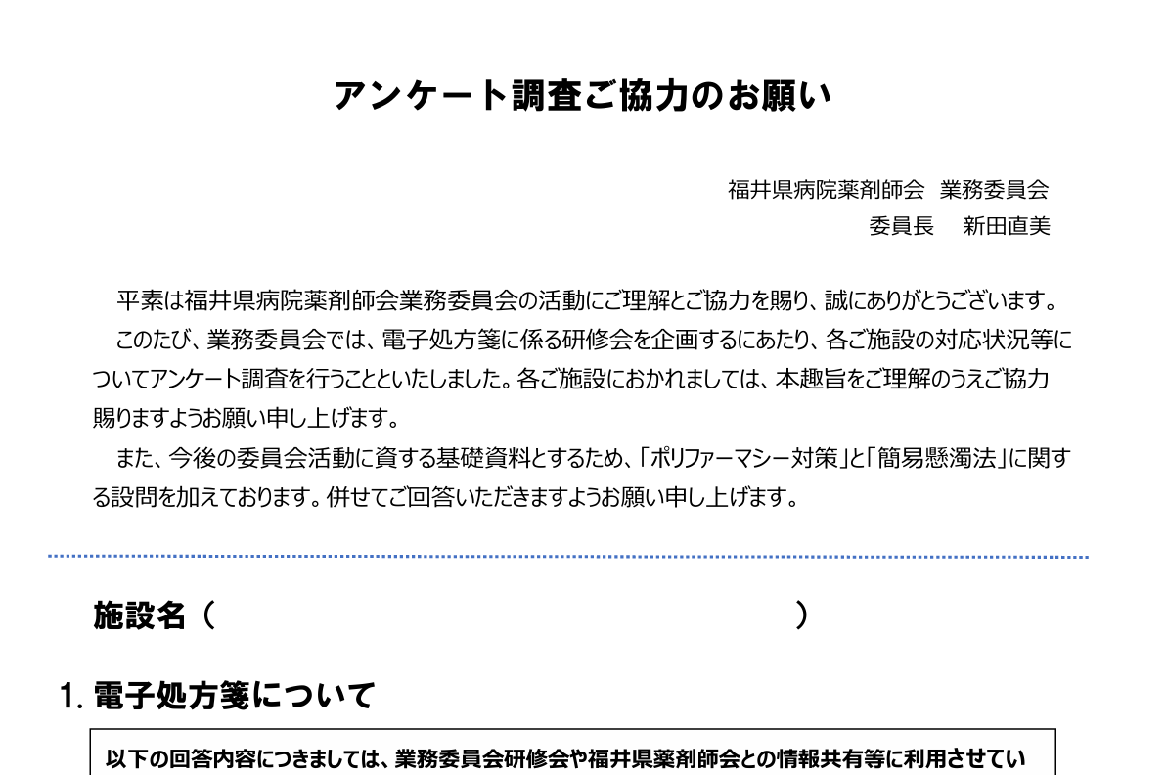
２０２４年１２月 電子処方箋に係るアンケート調査を実施
回答数：県内の医療機関２８施設

Slide 3
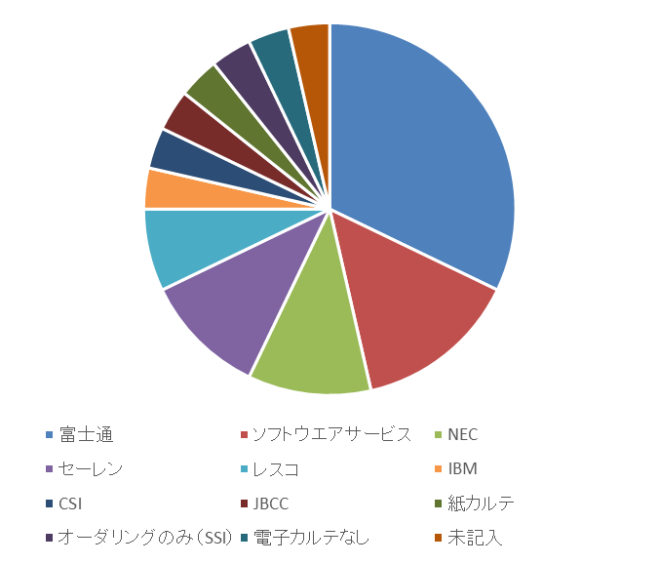
1.使用している電子カルテのメーカー
86%
※2024.12時点
電子カルテ導入率86％ → 86％の施設は、電子処方箋発行可能な状態

Slide 4
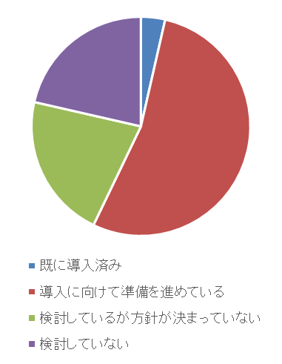
2.電子処方箋発行の準備状況
57%
※2024.12時点
57％の施設は、何らかの形で導入の準備が進んでいる

Slide 5
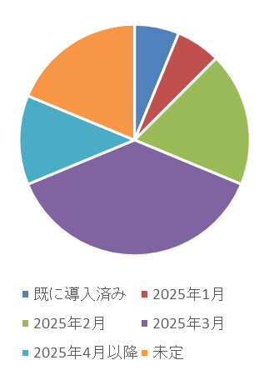
3.電子処方箋発行（予定を含む）時期
※電子処方箋の導入及び準備
を進めている16施設を対象
69%
※2024.12時点
69％の施設は、今年度中に導入予定

Slide 6
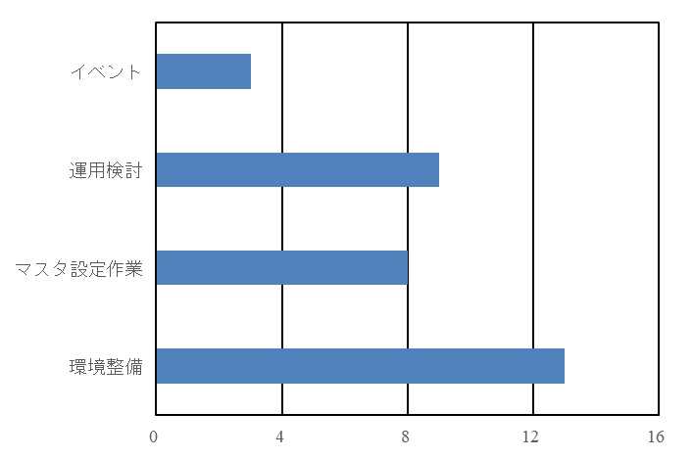
4.電子処方箋発行に向けた準備状況（複数回答可）
イベント（操作説明、院内周知、連携確認テスト、稼働）
運用検討（システム改修に伴う運用・機能のすりあわせ、業務フロー検討等）
マスタ設定作業（薬剤マスタ整備、用法マスタ紐づけ）
環境整備（ICカードリーダー等、HPKIカード・電子証明書の取得、ポータルサイトへの登録）
※電子処方箋の
導入及び準備を
進めている
16施設を対象
※2024.12時点
施設数
運用検討、マスタ設定作業、環境整備は50％以上の施設で進んでいるが、
イベントまで進んでいる施設は少ない

Slide 7
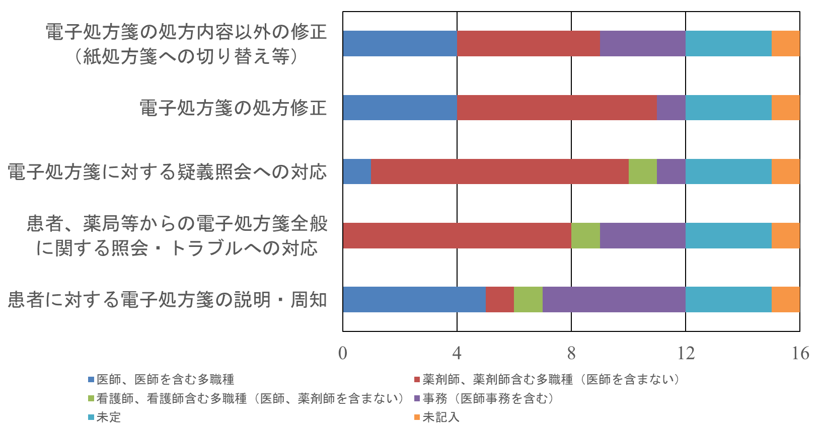
5.電子処方箋導入後の運用担当者（担当部署）
について（予定を含む）
施設数
※2024.12時点
導入後は、医師、薬剤師の負担が増えると思われる

Slide 8
6.電子処方箋導入に関して
苦労したこと、苦労していること
〇用法マスタの整理
〇導入準備中だが、更に仕事量が増えるのでは、と懸念しています。
〇チェーン店保険薬局が本部に確認してもHPKIカードの導入は検討中としているため、ここに行った患者さんは必ず紙処方箋に切り替え、郵送が必要になること。ポイント貰えるので増えているため困り度高いです。
〇電子処方箋のメリットについて医師等の理解が得られていないため、運用への協力が得にくい。
〇医師全体（病院全体）への動機付けが進まずHPKIカードの取得が進んでいない。予定通り2月から開始するが最初は対象者を限定せざるを得ない（職員など）
DrがHPKIカードを作成してくれない。マスタ見直しに時間がかかる。どこから手をつけていいかわからない。適材部署が機能せず、すべて医事課が説明・推進しなければ運用が進まない。導入後の運用について部署毎の話し合いが必要だが協力が得られるか不明。
〇コスト面、運用方法

Slide 9
まとめ
〇57％の施設が、電子処方箋の準備に取り掛かっている。
○69％の施設が今年度中に電子処方箋の準備完了の予定だが、全国的な
準備完了はまだまだ（福井県としても）。
○運用検討、マスタ設定作業、環境整備は50％以上の施設で進んでいるが、
イベントまで進んでいる施設は少ない。
○導入後は、医師、薬剤師の負担が増えると思われる。

Slide 10
結語
○薬剤師の業務負担が過度に増えないように、院内での運用手順を検討す
る際にはこの集計結果もご活用下さい。
○各病院で発生した問題やトラブルなどについては、情報共有していきた
いので業務委員会にも情報提供をお願いします。

